Slide 1
MINISTERE DE LA SANTE ET DE L’HYGIENE PUBLIQUE
BURKINA FASO
Unité - Progrès - Justice
FORMATION SUR LA COLLECTE
DES DONNÉES SUR LA PLATEFORME DIGITALE
----------------------------------------------------------
CARTOGRAPHIE DYNAMIQUE DES RESSOURCES DU PNDS 2021-2030
Edition 2024

Slide 2
AGENDA
01
Rappel du cadre et des objectifs de la cartographie
02
Objectifs et méthodologie de la formation
03
Interface et processus de renseignement des données
04
Espaces « Bailleur »|« Consulter les activités » | « Partenaire d’exécution »
05
Clés de répartition et bonnes pratiques
06
Démonstrations et exercices pratiques
07
Prochaines étapes

Slide 3
1. RAPPEL DU CONTEXTE ET OBJECTIFS DE LA CARTOGRAPHIE (1/3) : CADRAGE
Digitalisation de la cartographie
L’outil de la cartographie dynamique des ressources est passé d’un outil Excel en 2021 à une plateforme numérique de collecte, de validation et de visualisation des données en 2023, avec des améliorations pour 2024*
Améliorations par rapport à la précédente collecte (2023)
Ancrage stratégique
Catégories de coûts
Niveau d’exécution
Durée et acteurs
Intégration des 5 OS et 32 AI du PNDS pour désagréger la contribution des ménages et du secteur privé
Mise à jour du domaine « Gouvernance et coordination » en « Coordination et assistance technique »
Révision de cibles (ex. pour la SR, ajout des « droits sexuels et reproductifs/VBG »; pour le paludisme, ajout de la cible « Enfants 3-59 mois »)
Revue des catégories développées pour les mettre en phase avec le PNDS et la nomenclature du budget de l’Etat (biens et services, infrastructures, etc.)
Inclusion de la possibilité d’utiliser des clés de répartition numérisées pour désagréger les données par niveau administratif (central, régional, district) et par niveau de soins (CHU et centres spécialisés, CHR/U, CMA/HD, CM/CSPS, Postes de santé/ASBC)
Budget : 2022-2026
Dépenses 2022-2023
Modes de financement
Toutes les sources de financements actualisées : Etat, PTF, ONG, associations, projets et programmes
(*) https://cartographie-projets.sante.gov.bf

Slide 4
1. RAPPEL DU CONTEXTE ET DES OBJECTIFS DE LA CARTOGRAPHIE (2/3): PROCESSUS
Consolidation et nettoyage des données
Analyse des données
Partage des analyses préliminaires
Validation des résultats et du rapport final
Dissémination des résultats
Phase 4 : Analyse des données et résultats
Juin 2024
Organisation et supervision du processus de collecte;
Contrôle de la qualité des données soumises et validation des données individuelles avec chaque acteur
Phase 3 : Collecte et validation des données
Avril - juin 2024
Détermination des principaux critères et catégories à inclure dans la cartographie des ressources
Identification des PTF et autres acteurs
Création et validation de l’outil
Phase 2 : Création et validation de l'outil de collecte des données
Février-Mars 2024
Revue des documents stratégiques et autres sources d'information;
Identification des processus financiers et des flux financiers
Phase 1 : Phase préparatoire
Février 2024

Slide 5
1. RAPPEL DU CONTEXTE ET DES OBJECTIFS DE LA CARTOGRAPHIE (3/3): CALENDRIER
Exercice 2023
Exercice 2024
0. Finalisation 2023
1. Phase préparatoire
2. Mise à jour de l’outil de collecte
3. Collecte/validation des données
4. Analyse et dissémination
Atelier de dissemination workshop (tentative 1ère semaine d’avril)
Evaluation de la cartographie 2023, incluant une évaluation d’institutionnalisation par l’équipe cartographie
Revue de documents stratégiques, y compris le document de vision
Mise à jour des processus, outils et flux de la cartographie
Mise à jour des parties prenantes clefs à impliquer
Conception de l’outil (clefs de repartition, plan d’analyse, champs de collecte des données)
Développement, test et déploiement
Mise à jour du matériel de formation
Formation et préparation de l’équipe cartographie
Lancement des lettres officielles
Collecte de données du budget de l’état et des programmes de développement
Collecte de données des bailleurs et partenaires d’implémentation
Contrôle qualité
Renforcement de capacité en analyse de données
Nettoyage des données et analyses préliminaires
Dissémination et feedbacks préliminaires
Consolidation et analyses
Ecriture du rapport
Feedback final et dissémination
Février à Mars 2024
Mars 2024
Mars 2024
Avril à juin 2024
Juin 2024

Slide 6
AGENDA
01
Rappel du contexte et des objectifs de la cartographie
02
Objectifs et méthodologie de la formation
03
Interface et processus de renseignement des données
04
Espaces « Bailleur »|« Consulter les activités » | « Partenaire d’exécution »
05
Clés de répartition et bonnes pratiques
06
Démonstrations et exercices pratiques
07
Prochaines étapes

Slide 7
OBJECTIFS ET MÉTHODOLOGIE DE LA FORMATION
OBJECTIFS DE LA FORMATION
MÉTHODOLOGIE DE TRAVAIL
OBJECTIF GÉNÉRAL
Maîtriser l’outil de collecte des données de la cartographie dynamique des ressources du PNDS 2021-2030
Exposé suivi de discussions
Questions/réponses
Démonstrations et exercices pratiques
OBJECTIFS SPÉCIFIQUES
À la fin de cette formation, les participants devront être capables de :
Maîtriser l’interface de renseignement des données sur la plateforme de la cartographie
Renseigner et modifier les données programmatiques et financières de son organisation sur la plateforme
Utiliser les clés de répartition pour fournir un meilleur niveau de détail

Slide 8
AGENDA
01
Rappel du contexte et des objectifs de la cartographie
02
Objectifs et méthodologie de la formation
03
Interface et processus de renseignement des données
04
Espaces « Bailleur »|« Consulter des activités » | « Partenaire d’exécution »
05
Clés de répartition et bonnes pratiques
06
Démonstrations et exercices pratiques
07
Prochaines étapes

Slide 9
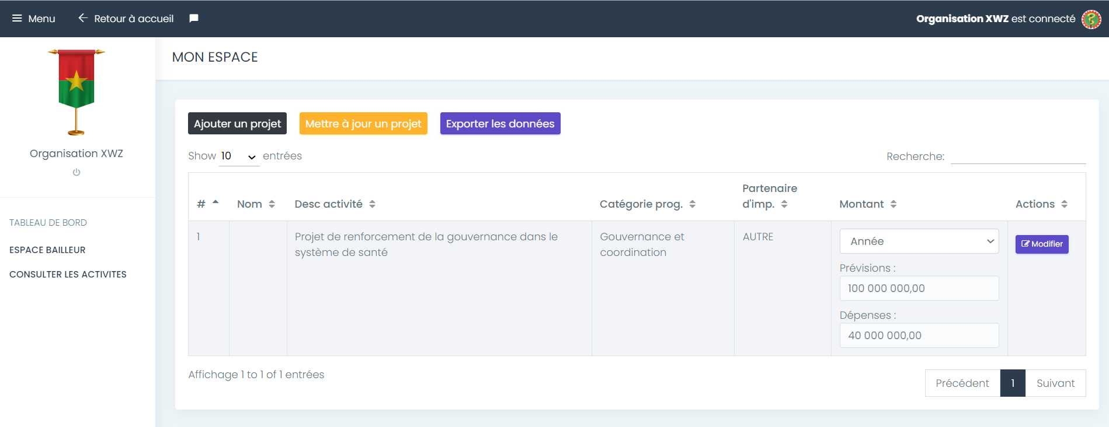
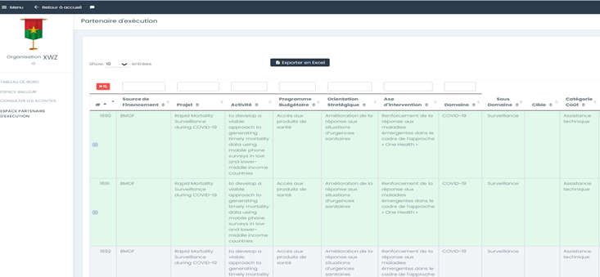
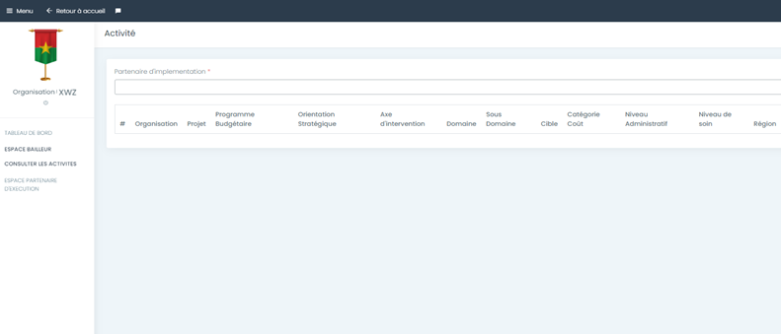
3. INTERFACE ET PROCESSUS DE RENSEIGNEMENT DES DONNÉES
1. Se connecter à la plateforme
2. Renseigner Espace bailleur
xwz@carto.com
xwz
4. Compléter Espace partenaire d’exécution
3. Consulter les activités renseignées

Slide 10
AGENDA
01
Rappel du contexte et des objectifs de la cartographie
02
Objectifs et méthodologie de la formation
03
Interface et processus de renseignement des données
04
Espaces « Bailleur »|« Consulter des activités » | « Partenaire d’exécution »
05
Clés de répartition et bonnes pratiques
06
Démonstrations et exercices pratiques
07
Prochaines étapes

Slide 11
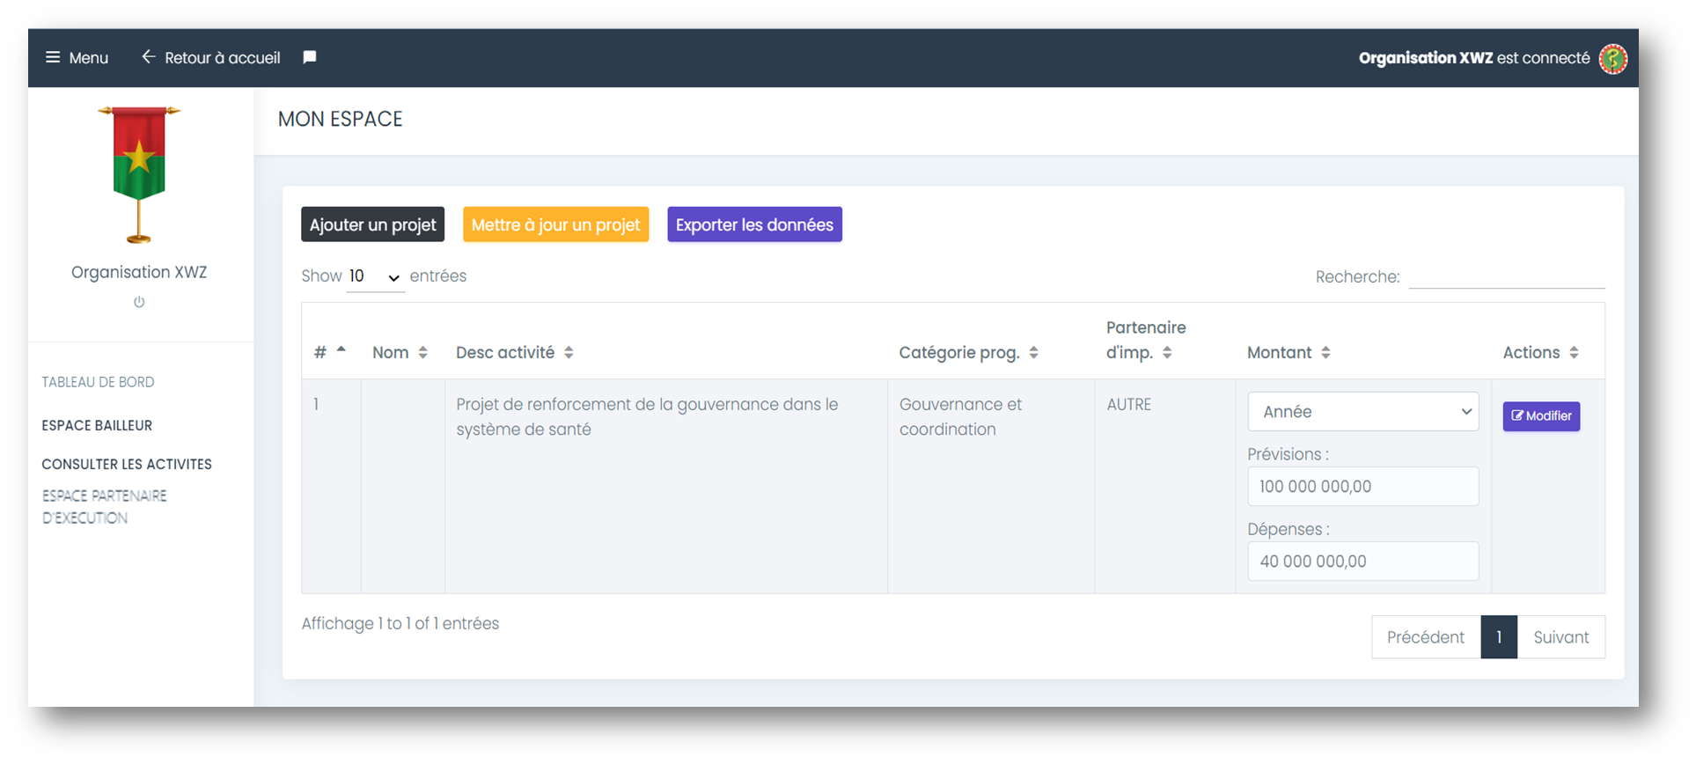
4. 1 ESPACE BAILLEUR : OPTIONS DISPONIBLES
En se connectant et cliquant sur « Espace Bailleur» vous avez la possibilité d’ajouter, de mettre à jour, de rechercher un projet, de modifier une activité d’un projet voire d’exporter des données

Slide 12
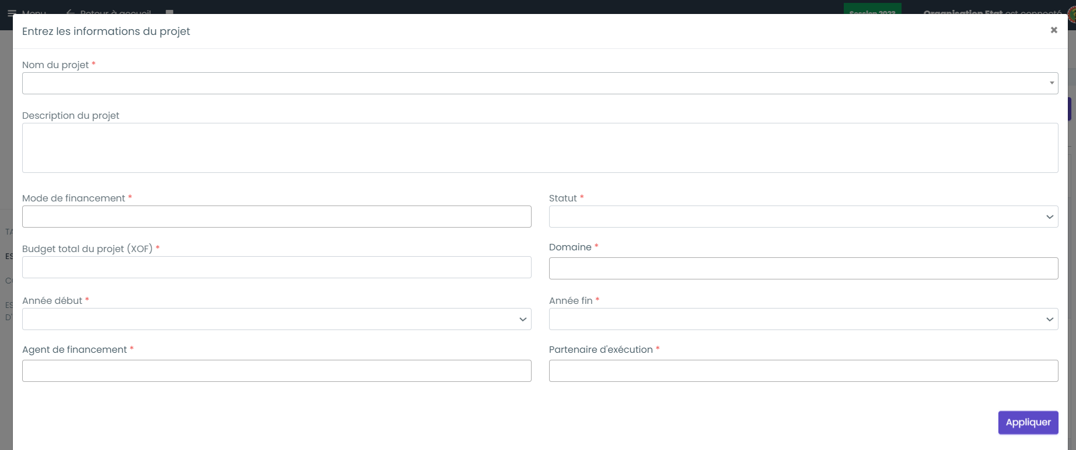
4. 1 ESPACE BAILLEUR : AJOUTER UN PROJET (1/3)
En cliquant sur « Ajouter un projet » », vous avez cet écran qui vous invite à renseigner les informations du projet puis cliquez sur « Appliquer »

Slide 13
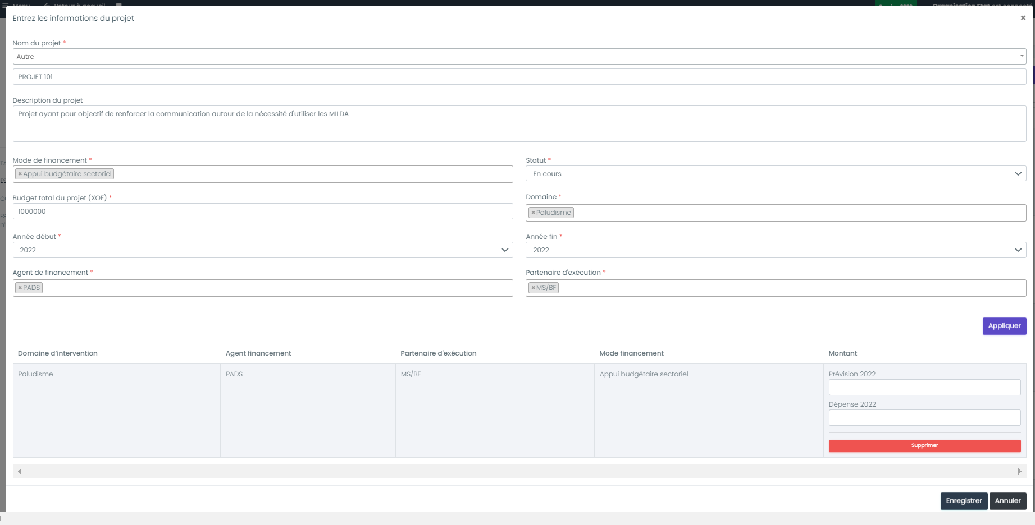
4. 1 ESPACE BAILLEUR : AJOUTER UN PROJET (2/3)
Après avoir cliqué sur « Appliquer », une liste de combinaison de critères apparaitra et le bailleur ne renseignera que le montant requis pour chaque ligne ou la supprimer

Slide 14
4. 1 ESPACE BAILLEUR : AJOUTER UN PROJET (3/3)
Cliquer sur « Enregistrer » si toutes les informations sont renseignées ou annuler le projet. À noter que le montant total des lignes doit être égal au montant total du projet précédemment renseigné

Slide 15
4. 1 ESPACE BAILLEUR : METTRE À JOUR UN PROJET
Après avoir cliqué sur « Mettre à jour un projet », une fenêtre s’ouvre et permet au bailleur d’apporter des modifications concernant un projet donné. Cliquer sur enregistrer pour valider

Slide 16
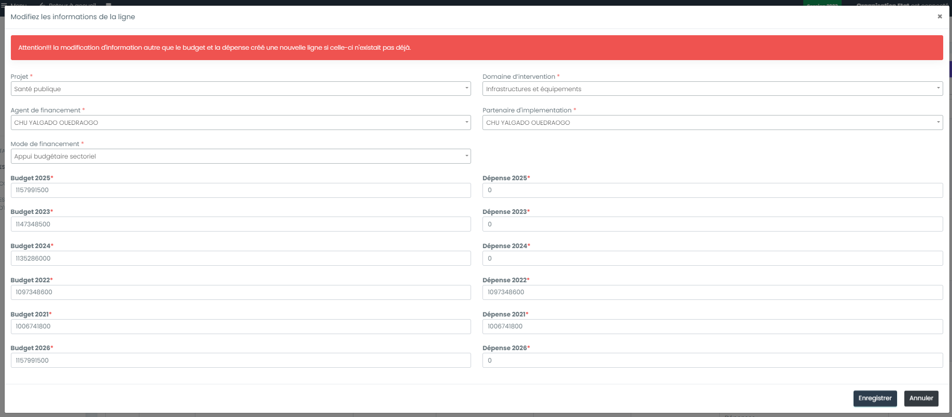
4. 1 ESPACE BAILLEUR : MODIFIER UNE LIGNE
Sélectionner une année et cliquer sur « Modifier»; la fenêtre qui s’ouvre permet au bailleur d’apporter des modifications concernant la ligne. Cliquer sur enregistrer pour valider

Slide 17
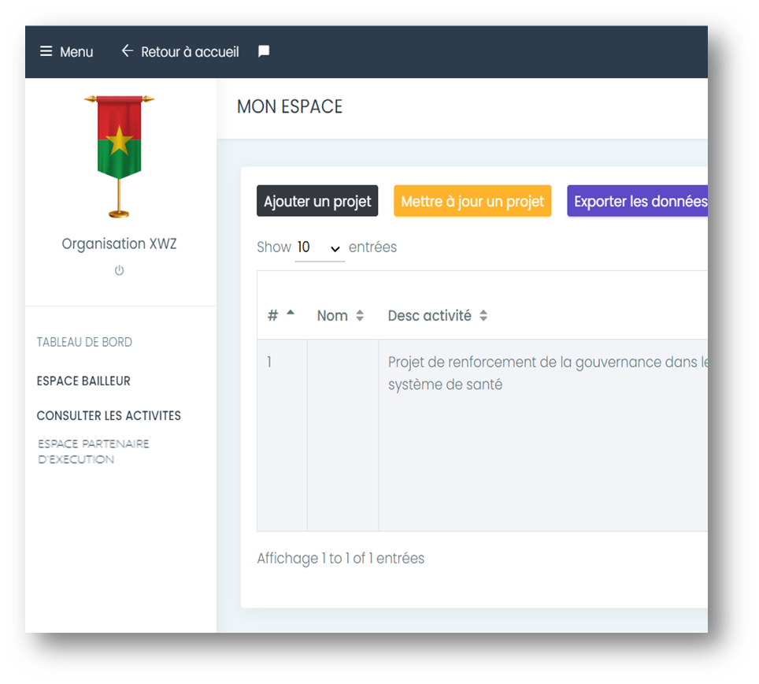
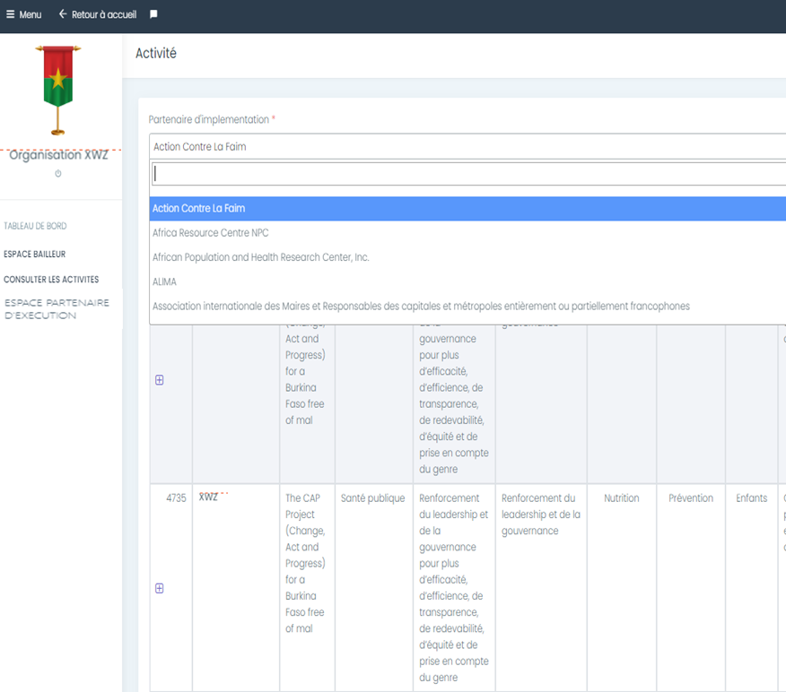
4. 2 CONSULTER LES ACTIVITES
En cliquant sur « Consulter les activités », vous avez une fenêtre qui vous invite à sélectionner le partenaire d’exécution pour voir ses activités. Cliquer sur « » pour afficher plus d’éléments
PS: Cette rubrique n’est visible que pour les bailleurs

Slide 18
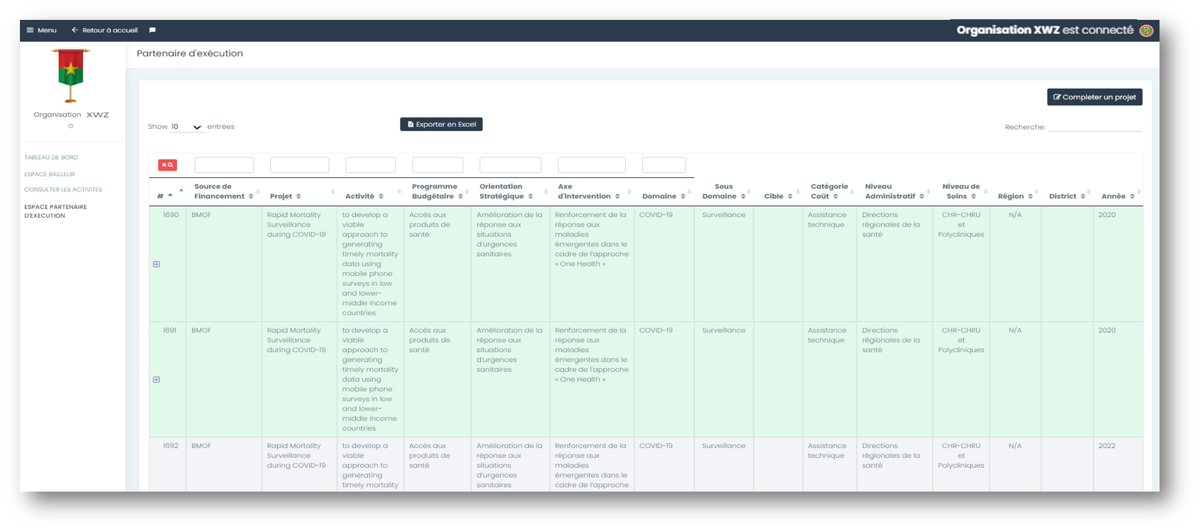
4. 3 ESPACE PARTENAIRE D’EXECUTION (1/4)
En cliquant sur « Espace partenaire d’exécution», vous avez cet écran qui vous affiche la liste des projets avec la possibilité de rechercher et de compléter un projet. Le « » affiche plus d’éléments
XWZ
XWZ
XWZ
NB : les lignes en vert concernent les projets déjà traités (notamment de 2020-2022), et celles en gris les projets à traiter

Slide 19
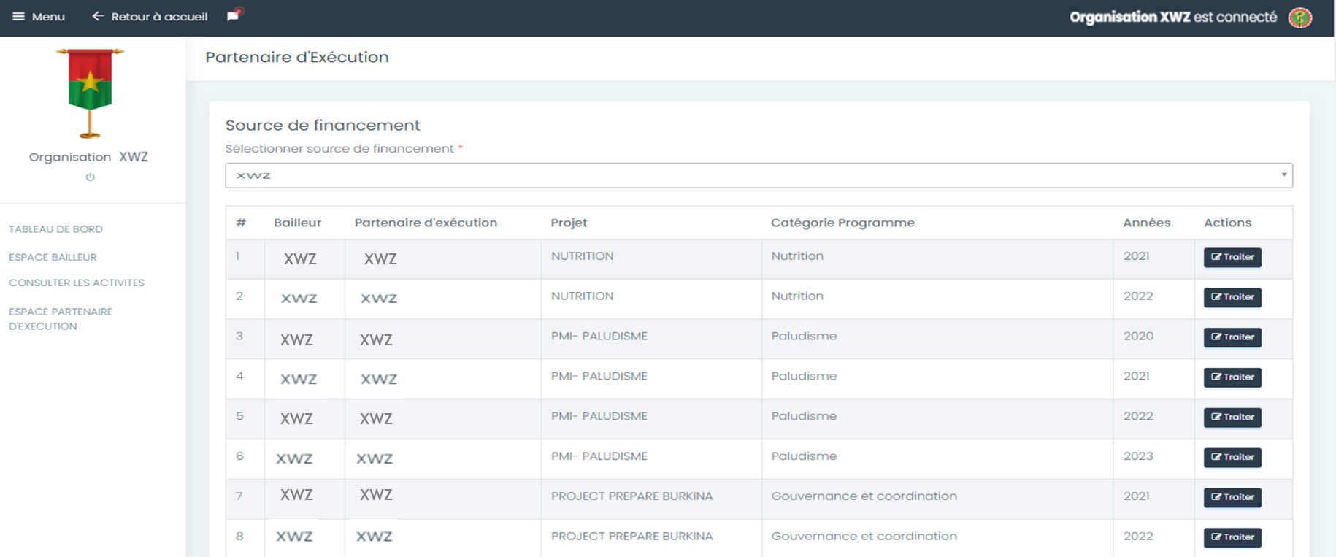
4. 3 ESPACE PARTENAIRE D’EXECUTION (2/4)
En cliquant sur « Compléter un projet», vous avez une fenêtre qui vous permet de sélectionner la source de financement et affiche la liste des projets à traiter

Slide 20
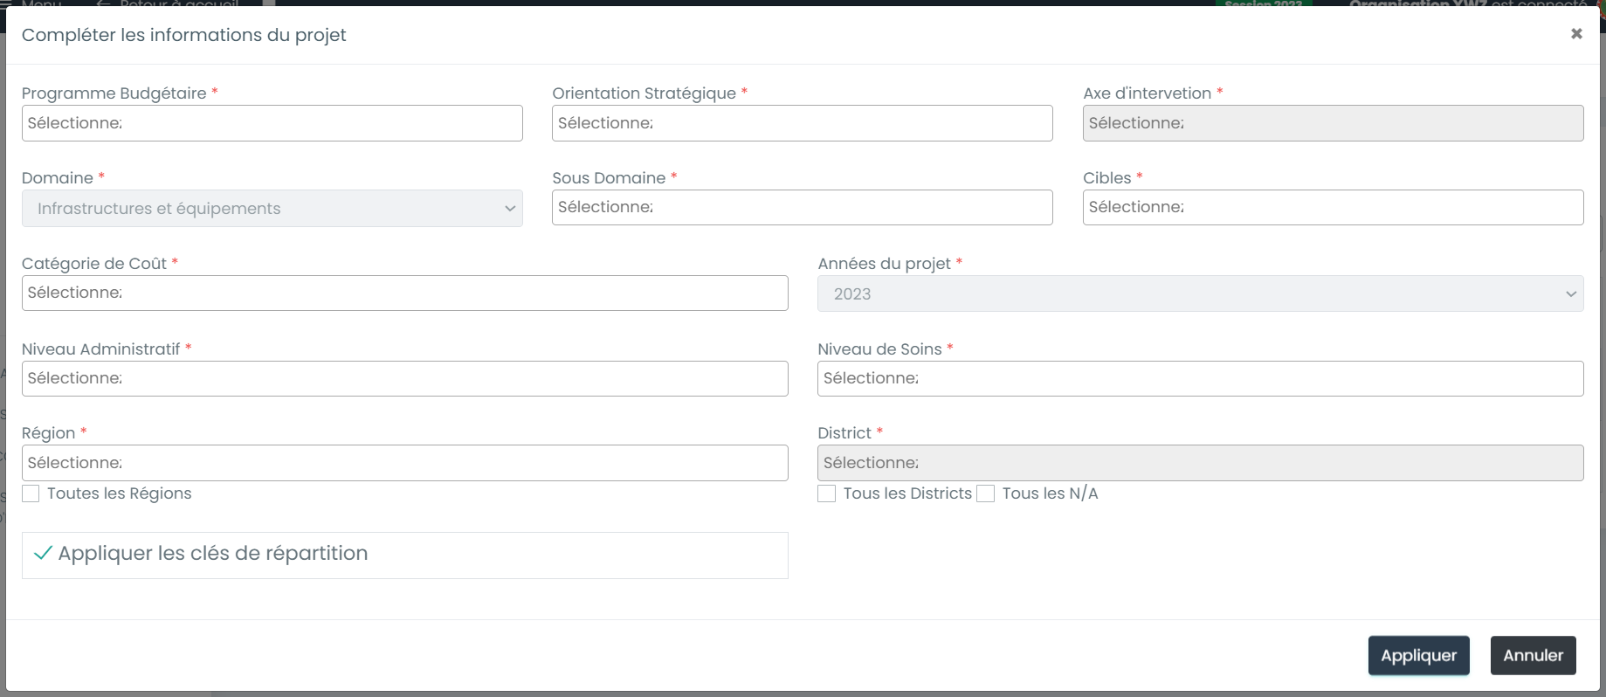
4. 3 ESPACE PARTENAIRE D’EXECUTION (3/4)
En cliquant sur « Traiter », le formulaire de traitement de la ligne choisie apparait. Renseigner tous les champs, utiliser les clés de répartition (si vous ne disposez pas de détail),cliquer sur « appliquer »

Slide 21
4. 3 ESPACE PARTENAIRE D’EXECUTION (4/4)
En cliquant sur « Appliquer », le formulaire qui apparaît permet de compléter/vérifier les montants et de supprimer les lignes non applicables. Terminer en cliquant sur « Enregistrer »

Slide 22
AGENDA
01
Rappel du contexte et des objectifs de la cartographie
02
Objectifs et méthodologie de la formation
03
Interface et processus de renseignement des données
04
Espaces « Bailleur »|« Consulter des activités » | « Partenaire d’exécution »
05
Clés de répartition et bonnes pratiques
06
Démonstrations et exercices pratiques
07
Prochaines étapes

Slide 23
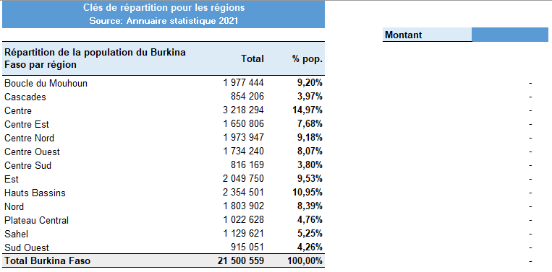
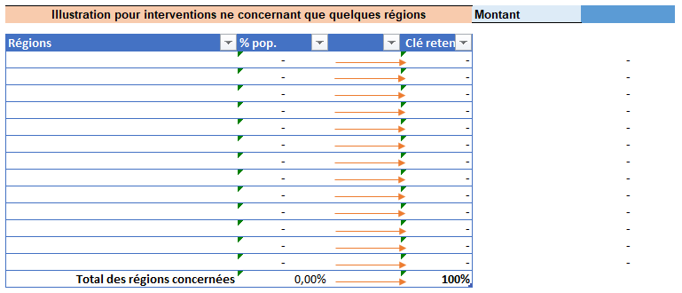
5. CLÉS DE RÉPARTITION ET BONNES PRATIQUES (1/2)
Des clés de répartitions déterminées notamment sur la base des données de la DGF, de l’annuaire statistique, du PNDS et des comptes de santé afin de permettre aux acteurs de fournir un niveau de détail exhaustif de leurs interventions
Note : Un outil Excel a été conçu à cet effet
Clés de répartition...
Répartition par niveau d’exécution
Répartition par région et par district
Répartition par niveau de soins
Répartition par OS et par AI
Répartition pour les Maladies
… incluant des indications lorsque seulement quelques localités/éléments sont concernés

Slide 24
5. CLÉS DE RÉPARTITION ET BONNES PRATIQUES (2/2)
S’assurer d’avoir convenablement renseigné tous les champs qui apparaissent lorsque l’on clique sur « AJOUTER UN PROJET », « METTRE À JOUR UN PROJET » ou « MODIFIER UNE LIGNE »
01
02
Utiliser la fonction recherche par mot clé au niveau de la colonne activité dans espace partenaire d’exécution pour faciliter la vérification/modification des informations
BONNES
PRATIQUES
03
Recourir au besoin, aux clés de répartition développées pour fournir un niveau de détail approprié pour chaque projet
04
Remplir correctement les montants des « prévisions » et des « dépenses » pour chaque activité
05
Toujours cliquer sur « ENREGISTRER » pour sauvegarder les données saisies

Slide 25
AGENDA
01
Rappel du contexte et des objectifs de la cartographie
02
Objectifs et méthodologie de la formation
03
Interface et processus de renseignement des données
04
Espaces « Bailleur »|« Consulter des activités » | « Partenaire d’exécution »
05
Clés de répartition et bonnes pratiques
06
Démonstrations et exercices pratiques
07
Prochaines étapes

Slide 26
6. DÉMONSTRATIONS ET EXCERCICES PRATIQUES
Ajouter le projet « VACROUBF » qui consiste à renforcer la communication pour soutenir la campagne de vaccination contre la rougeole (300 millions XOF)
Exercice 1 (Bailleur)
Compléter le projet « VACROUBF » renseigné par le Bailleur
(Cf. Exercice 1)
Exercice 2
Source de financement : XWZ
Partenaire d’exécution: XWZ
Durée: de 2023 à 2026
Dans les districts: Pô, Bogandé, Léo
Catégories de coûts : 70% Communication; 30% Ressources humaines
Source de financement : XWZ
Partenaire d’exécution: XWZ
Durée: de 2023 à 2026
Dans les districts: Pô, Bogandé, Léo
Catégories de coûts : 70% Communication; 30% Ressources humaines
NB: Ces projets sont purement théoriques et n’ont été créés que pour les besoins de la démonstration de l'outil

Slide 27
AGENDA
01
Rappel du contexte et des objectifs de la cartographie
02
Objectifs et méthodologie de la formation
03
Interface et processus de renseignement des données
04
Espaces « Bailleur »|« Consulter des activités » | « Partenaire d’exécution »
05
Clés de répartition et bonnes pratiques
06
Démonstrations et exercices pratiques
07
Prochaines étapes

Slide 28
7. PROCHAINES ÉTAPES
Activités
Période
Collecte de données Bailleurs
18 au 22 mars 2024
Collecte de données Etat
Du 01 au 12 Mai 2023
eurs
1
Collecte de données Bailleurs, PPD et Partenaires d’exécution
25 mars au 12 avril 2024
Validation des données
Au fur à mesure des soumissions (Échéance 3 mai)
2
Consolidation et Nettoyage des données
13 au 17 mai 2024
3
Analyses des données et partage des résultats
Échéance 24 mai 2024
Elaboration et partage du rapport final
Échéance 30 juin 2024

Slide 29
8. CONTACTS EQUIPE DE LA CARTOGRAPHIE
Nom et Prénoms
Email
Téléphone
Période
Période
SAWADOGO Issa
isawadogo473@yahoo.fr
79 65 57 11
GUINKO T. Mohamed
guinkomohamed3@yahoo.fr
70 61 70 78
OUOBA S. Olivier
oliouoba@yahoo.fr
78 47 30 30
KY Césaire
cesairekyyak@yahoo.fr
78 05 72 88
ZOMBO Mahamadi
mahamadi_zombo@yahoo.fr
71 31 58 000
WOUMTANA Youssouf
ywoumtana@clintonhealthaccess.org
63 86 22 46
TANDAMBA Boukary
btandamba@clintonhealthaccess.org
01943819
CartodesRessources.MSBF@gmail.com

Slide 30
MERCI POUR VOTRE ATTENTION
Avez-vous des questions ?

Slide 31
Mécanismes de financement
Consiste à mettre des ressources non ciblées à la disposition du budget de l’État, à travers un compte du Trésor public, en appui global au cadre unique fédérateur des initiatives de développement qu’est le PNDES II ; (Banque mondiale, Union européenne, partenaires bilatéraux et multilatéraux…)
Appui budgétaire général (ABG)
Consiste à mettre des ressources non ciblées à la disposition du budget de l’État, à travers un compte du Trésor public, mais qui focalise le dialogue entre les partenaires et le Gouvernement, le suivi des résultats et l’appui au renforcement des capacités sur les préoccupations spécifiques au secteur ; (Banque mondiale, Union européenne, partenaires bilatéraux et multilatéraux…)
Appui budgétaire sectoriel (ABS)
Mode de financement consensuel entre l’État et les PTF prônant la mise en commun des fonds (fiabilité) et une coordination dans la gestion des ressources pour l’atteinte des objectifs définis de façon consensuelle avec des procédures simplifiées. Cela suppose une bonne planification, une contractualisation des interventions et un suivi-évaluation à travers des rapports de progrès et des audits globaux. Le fonds commun, permet de cofinancer le PNDS de façon harmonisée et non ciblée au niveau des procédures et des conditions de décaissement.
Panier commun
Financement direct par les partenaires techniques et financiers
Méthode de financement ou les PTF apportent des financements directs à des structures, projets et programmes intervenant dans le domaine de la santé sans l’intermédiaire de l’État.
Financement indirect à travers les projets et programmes par les PTF
Méthode de financement ou les PTF apportent des financements à des structures projets et programmes intervenants dans le domaine de la santé en passant par un organe de gestion qui peut être étatique (PADS) ou privé (CCM/FM).
Revenus financiers étrangers directement alloués à la santé. Ces revenus sont normalement sous la forme de subventions venant des agences internationales ou des gouvernements étrangers, ou des transferts volontaires (des dons en provenance des étrangères ou des individus) qui contribuent directement aux financements des régimes nationaux de soins.
Transferts directs étrangers

Slide 32
Le PNDS 2021-2030 est décliné en 5 orientations stratégiques (OS) constituées de 32 axes d’intervention
OS 1
Renforcement du leadership et de la gouvernance pour plus d’efficacité, d’efficience, de transparence, de redevabilité, d’équité et de prise en compte du genre
OS 2
Développement des ressources humaines pour la santé
OS 3
Augmentation de l’utilisation des services de santé et de nutrition de qualité pour toute la population en général et des groupes spécifiques en particulier sans risque financier afin de garantir la couverture santé universelle (CSU)
OS 4
Adoption par la population d’un mode de vie sain et des comportements favorables à la santé et à l’accélération de la transition démographique
OS 5
Amélioration de la réponse aux situations d’urgences sanitaires

Slide 33
OS 1
Renforcement du leadership et de la gouvernance pour plus d’efficacité, d’efficience, de transparence, de redevabilité, d’équité et de prise en compte du genre
OS 2
Développement
des ressources humaines
pour la santé
OS 3
Augmentation de l’utilisation des services de santé et de nutrition de qualité pour toute la population en général et des groupes spécifiques en particulier sans risque financier afin de garantir la CSU
OS 4
Adoption par la
population d’un mode de vie sain et des comportements favorables à la santé et à l’accélération de la transition démographique
OS 5
Amélioration de la
réponse aux situations d’urgences sanitaires
8 Axes d’intervention
1.1
Renforcement du leadership et de la gouvernance
1.5
Promotion du secteur privé de santé
1.2
Renforcement de la Planification, du suivi et de l’évaluation
1.6
Amélioration de la disponibilité de l’information sanitaire de qualité
1.3
Promotion de l’équité et de la prise en compte du Genre dans le secteur de la santé
1.7
Développement de la recherche, fondamentale, opérationnelle et pharmaceutique
1.4
Renforcement de la redevabilité
1.8
Amélioration de la mobilisation et de la gestion des ressources financières

Slide 34
OS 1
Renforcement du leadership et de la gouvernance pour plus d’efficacité, d’efficience, de transparence, de redevabilité, d’équité et de prise en compte du genre
OS 2
Développement
des ressources humaines
pour la santé
OS 3
Augmentation de l’utilisation des services de santé et de nutrition de qualité pour toute la population en général et des groupes spécifiques en particulier sans risque financier afin de garantir la CSU
OS 4
Adoption par la
population d’un mode de vie sain et des comportements favorables à la santé et à l’accélération de la transition démographique
OS 5
Amélioration de la
réponse aux situations d’urgences sanitaires
2 Axes d’intervention
2.1
Renforcement de la production des ressources humaines de qualité
2.2
Renforcement de la disponibilité et de la qualité de la gestion des ressources humaines

Slide 35
OS 1
Renforcement du leadership et de la gouvernance pour plus d’efficacité, d’efficience, de transparence, de redevabilité, d’équité et de prise en compte du genre
OS 2
Développement
des ressources humaines
pour la santé
OS 3
Augmentation de l’utilisation des services de santé et de nutrition de qualité pour toute la population en général et des groupes spécifiques en particulier sans risque financier afin de garantir la CSU
OS 4
Adoption par la
population d’un mode de vie sain et des comportements favorables à la santé et à l’accélération de la transition démographique
OS 5
Amélioration de la
réponse aux situations d’urgences sanitaires
15 Axes d’intervention
3.1
3.6
3.11
Amélioration de la disponibilité et l’utilisation des paquets de services essentiels, intégrés, de qualité et à haut impact pour la lutte contre les maladies transmissibles et les maladies tropicales Négligées
Accroissement de la protection des
populations contre le risque financier
Développement de la pharmacie
hospitalière
3.2
Renforcement des infrastructures
standardisées et harmonisées
3.7
3.12
Amélioration de la disponibilité et de l’utilisation des paquets de services essentiels, intégrés, de qualité et à haut impact pour la prise en charge des maladies non transmissibles et des traumatismes
Renforcement de l’assurance qualité
des produits de santé
3.3
Renforcement des équipements,
du matériel standardisé et harmonisé
et de la logistique
3.8
3.13
Amélioration de la disponibilité et de l’utilisation des paquets de services essentiels, intégrés, de qualité et à haut impact, en particulier les services de SRMNEA-N, de jeunes et ceux ciblant d’autres groupes spécifiques
Amélioration de la qualité des
analyses de biologie médicale
3.4
Renforcement de la disponibilité
et de l’accessibilité en produits de
santé de qualité y compris les produits
issus de la pharmacopée traditionnelle
3.9
Promotion de la médecine
traditionnelle et alternative
3.14
Amélioration de la disponibilité et de l’utilisation des paquets de services essentiels, intégrés et de qualité pour l’alimentation de la mère, du nourrisson et du jeune enfant
3.10
Renforcement de l'assurance qualité
3.5
Renforcement de la régulation
des produits de santé
3.15
Développement de la santé communautaire

Slide 36
OS 1
Renforcement du leadership et de la gouvernance pour plus d’efficacité, d’efficience, de transparence, de redevabilité, d’équité et de prise en compte du genre
OS 2
Développement
des ressources humaines
pour la santé
OS 3
Augmentation de l’utilisation des services de santé et de nutrition de qualité pour toute la population en général et des groupes spécifiques en particulier sans risque financier afin de garantir la CSU
OS 4
Adoption par la
population d’un mode de vie sain et des comportements favorables à la santé et à l’accélération de la transition démographique
OS 5
Amélioration de
la réponse aux situations d’urgences sanitaires
4 Axes d’intervention
4.1
Accroissement de l’utilisation des services préventifs et promotionnels
4.2
Renforcement de la disponibilité des services de promotion de la santé sexuelle et reproductive
4.3
Renforcement de la disponibilité des services de promotion de l’alimentation de la femme, du nourrisson et du jeune enfant
4.4
Développement de l’approche « Communes modèles »

Slide 37
OS 1
Renforcement du leadership et de la gouvernance pour plus d’efficacité, d’efficience, de transparence, de redevabilité, d’équité et de prise en compte du genre
OS 2
Développement
des ressources humaines
pour la santé
OS 3
Augmentation de l’utilisation des services de santé et de nutrition de qualité pour toute la population en général et des groupes spécifiques en particulier sans risque financier afin de garantir la CSU
OS 4
Adoption par la
population d’un mode de vie sain et des comportements favorables à la santé et à l’accélération de la transition démographique
OS 5
Amélioration de la
réponse aux situations d’urgences sanitaires
3 Axes d’intervention
5.1
Renforcement de la disponibilité de l’offre de services de qualité et à haut impact aux populations en zones touchées par les épidémies, catastrophes et conflits
5.2
Renforcement des capacités techniques et gestionnaires des hôpitaux face aux situations d’urgences sanitaires
5.3
Renforcement de la réponse aux maladies émergentes dans le cadre de l’approche « One Health »

Slide 38
Domaines d’interventions et sous domaines
Ressources Humaines
-
Surveillance
Prévention
Soins et traitement
Santé de la reproduction
Planification familiale
Avortement
Droits sexuels et reproductifs / VBG
Paludisme
Infrastructures et Equipements
-
Surveillance
Prévention
Soins et traitement
Assainissement amélioré
Raccordement d’eau potable
Lavage des mains
IST/VIH SIDA
WASH
Gouvernance et Coordination
-
Tuberculose et TB/VIH
Surveillance
Prévention
Soins et traitement
Communication
Coordination
Laboratoire
Logistique
PCI
Prise en charge
Recherche
Surveillance
Vaccination
Système d’information sanitaire
-
COVID 19
Maladies Tropicales négligées
Surveillance
Prévention
Soins et traitement
Financement de la santé
-
Soins Obstétricaux et néonataux d’urgence
Prévention
Soins et traitement
Produits de santé et produits sanguins labiles
-
Maladies cardiovasculaires
Diabète
Cancer du col de l’utérus
Cancer du sein
Autres cancers
Drépanocytose
Affections oculaires
Santé mentale
Santé bucco-dentaire
Prévention
Soins et traitement
Maladies non transmissibles
Urgences humanitaires
-
PCIME
Surveillance
Prévention
Soins et traitement
Nutrition
Surveillance
Prévention
Soins et traitement
Epidémies
Mise en œuvre du Régime d'Assurance Maladie
Assurances maladie commerciales et mutuelles de santé
Gratuité des soins
Assistance sociale
Protection financière des ménages
Vaccination
Vaccination du PEV
Vaccination de masse
Autres vaccinations
Traumatisme
Prévention
Soins et traitement

Slide 39
Catégories de couts
Gestion du programme et administration
Dépenses pour les opérations (missions, réunions de coordination etc.), frais de gestion, élaboration et production des plans (stratégiques, opérationnels, normes et standards, plans de travail, etc.), plaidoyer, etc.
Biens et services
Electricité, eau, téléphone, produit d’entretien, carburant pour les ambulances et les véhicules de supervision, frais d’internet, consommables de bureau, consommables informatique, frais de nettoyage, gardiennage, entretien paysager, assurances, caisses de menus dépenses, achats de registres, évacuation sanitaire à extérieur, (billetterie, prise en charge malade, accompagnant, frais d’hôtellerie, frais d’ambulance), etc.
Ressources humaines
Frais de recrutement des personnels, Recrutement du personnel, Salaires, indemnités et primes du personnel, (le personnel a tous les niveaux), formations initiales, cotisations sociales, etc.
Infrastructures
Construction des structures (bâtiments et ouvrages), Réhabilitation des structures, Modernisation des bâtiments et ouvrages et les installations techniques (électricité, froid et climatisation, plomberie, système de production et de distribution d’oxygène, etc.) à tous les niveaux du système de santé, Normalisation des infrastructures existantes, Construction de structures spécialisées etc.
Médicaments et consommables médicaux
Tous les médicaments, réactifs et consommables de laboratoire et d’imagerie, produits de santé, vaccins, intrants de nutrition, oxygène médical, gestion de la chaine de froid, etc.
Equipements médicaux
Equipement et mobilier médical (appareils d’imagerie, équipement et matériel de soins, de consultation, de bloc opératoire, de réanimation et de suivi post-opératoire), équipement de laboratoire et autres appareils de diagnostic, appareil de stérilisation, oxygène, acquisition et installation de logiciel d’imagerie et de laboratoire, de logiciels techniques (administration, soins, laboratoire, imagerie, consultation), etc
Approvisionnement et gestion de la chaine logistique
Acquisition (véhicule de supervision, ambulance, motos, tricycles, conservation des vaccins, chaine de froid etc.), construction entrepôt, acquisition de logiciel de gestion des stocks, etc
Recherche et suivi & évaluation
Recherche, Conception des cadres et des systèmes de suivi et évaluation, Conception du contrôle et de l'assurance de la qualité, Conception/révision des systèmes de gestion des données, Contrôle de la qualité/assurance de la qualité, Collecte et analyse des données, etc.
Equipements non médicaux
Equipement non-médical, mobilier de bureau, acquisition, installation et mise en marche des terminaux (tablettes, ordinateurs, téléphones), matériels de rapportage, acquisition et installation des logiciels, etc.
Maintenance des infrastructures et des équipements
Frais de maintenance préventive et curative des équipements non médicaux, coûts de réparation, maintenance électrique, froid et climatisation, plomberie, etc.; Frais de maintenance préventive et curative des équipements médicaux, coûts de réparation, etc.; Maintenance de matériel de transport, expédition, entrepôt, distribution, stockage et gestion des stocks, gestion des magasins, de la logistique roulante, assurance, Immatriculation des infrastructures de stockage, du matériel, gaz butane, des bâtiments et du patrimoine foncier; Réfection et entretien des bâtiments, etc.
Supervision
Réunions de coordination, Personnel national (central) visitant le personnel local (régional, périphérique), sorties terrains, rapports de supervision, etc
Formation
Formation en cours d’emploi, Formation des formateurs, Développement de programmes et de matériel de formation, Activités de soutien, etc.
Communication et Média
Mobilisation sociale, éducation pour la santé, outil et stratégie de communication, plans de communication, médias (tv, radio, presse écrite, en ligne), affiches, dépliants, spots télé et radio, boites à images, communication traditionnelle, médias sociaux, Communication de risques et engagements communautaires, création de média spécialisé en santé, journaux et revues spécialisés, bulletins d’informations, etc.
Conférences et seminaires
Coût pour organisation, perdiems, facilitation, voyage et déplacement, conférences ou ateliers (indemnités journalières, frais d’hébergement, rafraîchissements, remboursement des frais de voyage, location de salle, de véhicules, carburant), missions, voyages d’immersion, etc.
Assistance technique
Assistance non-financière fournie par des spécialistes locaux ou extérieurs : partage d'information et d'expertise, l'enseignement, des sessions de formation, la transmission de connaissances opérationnelles et les services de conseil, Frais généraux de PTFs (frais d’assurance, frais médicaux, communication, visa, hébergement, transport, frais de subsistance, honoraire…), etc.
Prestations de services de santé
Frais de consultation et de soins des patients, autres frais d’évacuation et de prise en charge des patients

Slide 40
Domaines d’interventions/Cibles et Niveau d’exécution
Domaines d’interventions/Cibles
Paludisme
IST/VIH SIDA
Soins Obstétricaux et néonataux d’urgence
Santé de la reproduction
Nutrition
Protection financière des ménages
Enfants de 3 à 59 mois
Enfants de moins de 5 ans
Femmes enceintes
Adultes
Enfants
Femmes
Hommes
Femmes
Nouveaux nés
Femmes de 15 à 49 ans
Adolescents
Hommes
Enfants
Femmes enceintes et allaitantes
Enfants de moins de 5 ans
Femmes enceintes
Personnes Déplacées Internes
Niveau d’exécution
Niveau de soins
Niveau administratif
CHR – CHU et Polycliniques
Directions et structures centrales
CHU et Hôpitaux privés
Directions régionales de la santé
13 régions
CMA/HD, cliniques
CM,CSPS/CSI/Cliniques d’Accouchement, Infirmeries
Districts sanitaires
70 Districts
Poste de santé, club de santé, ASBC

